Slide 1

PROYECTO DE FIN DE CARRERA
GESTIÓN CULTURAL Y TURÍSTICA

Slide 2
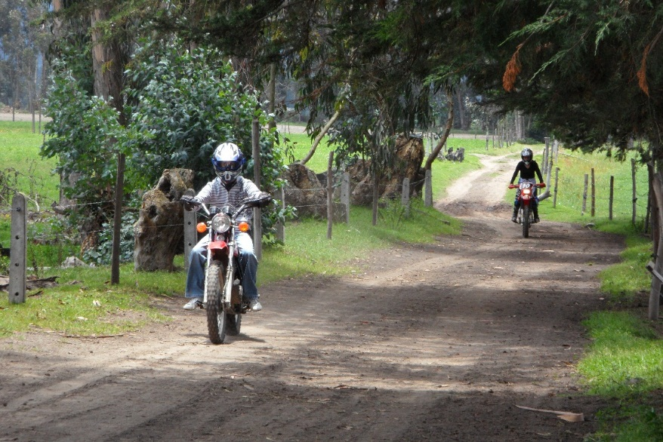
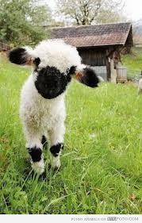
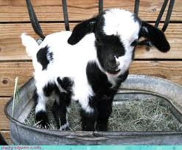
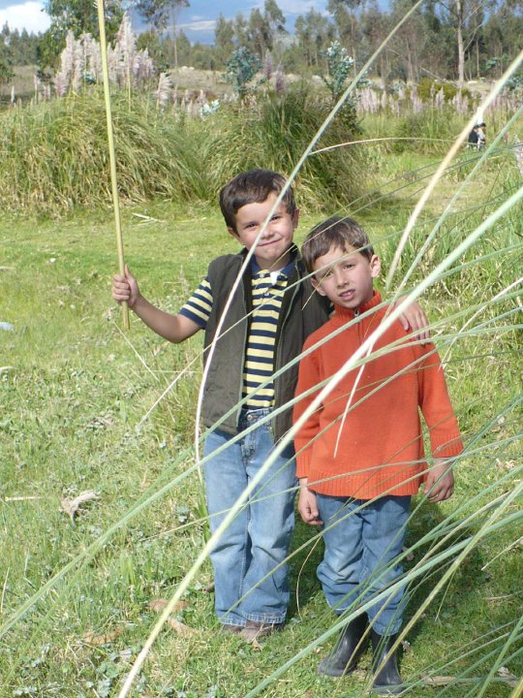
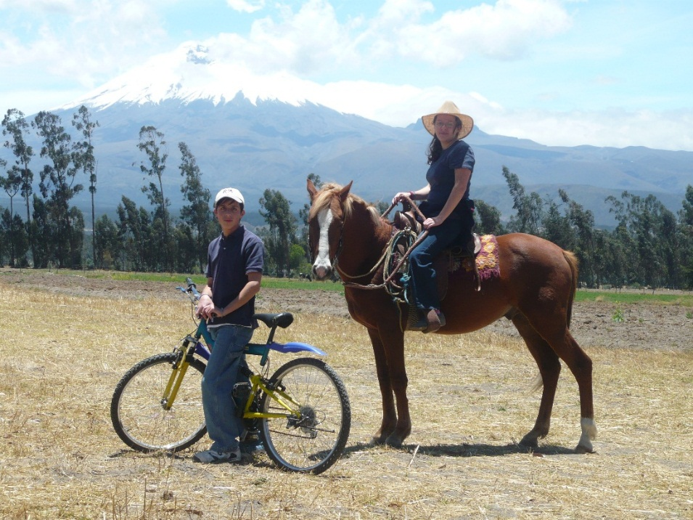
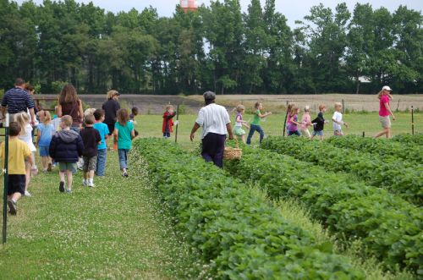
DISEÑO DE UN PROYECTO DE TURISMO AGRÓNOMO PARA LA HACIENDA RÍO BLANCO UBICADA EN LASSO, PROVINCIA DE COTOPAXI.

Slide 3
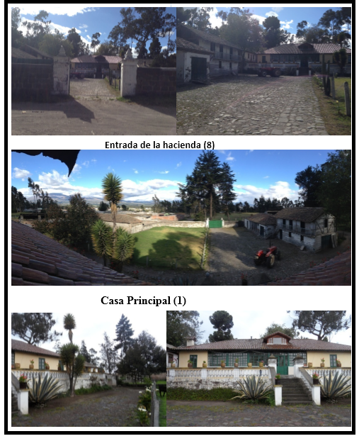
Hoy en día el agroturismo es considerado un nicho del turismo, que está empezando a desarrollarse y explotarse en muchas partes del mundo y ya está implementado en algunos países como Italia, Francia, Estados Unidos de América y República Dominicana (Dr. Curtis Country, 2008).
Agroturismo

Slide 4
Turismo agrícola
Agrícola
Ganadera
Otros
Ingreso principal
Ingreso suplementario
U-pick,
Bed & breakfast
Excursiones,
Clases en las granjas,
Campamentos
Otras

Slide 5
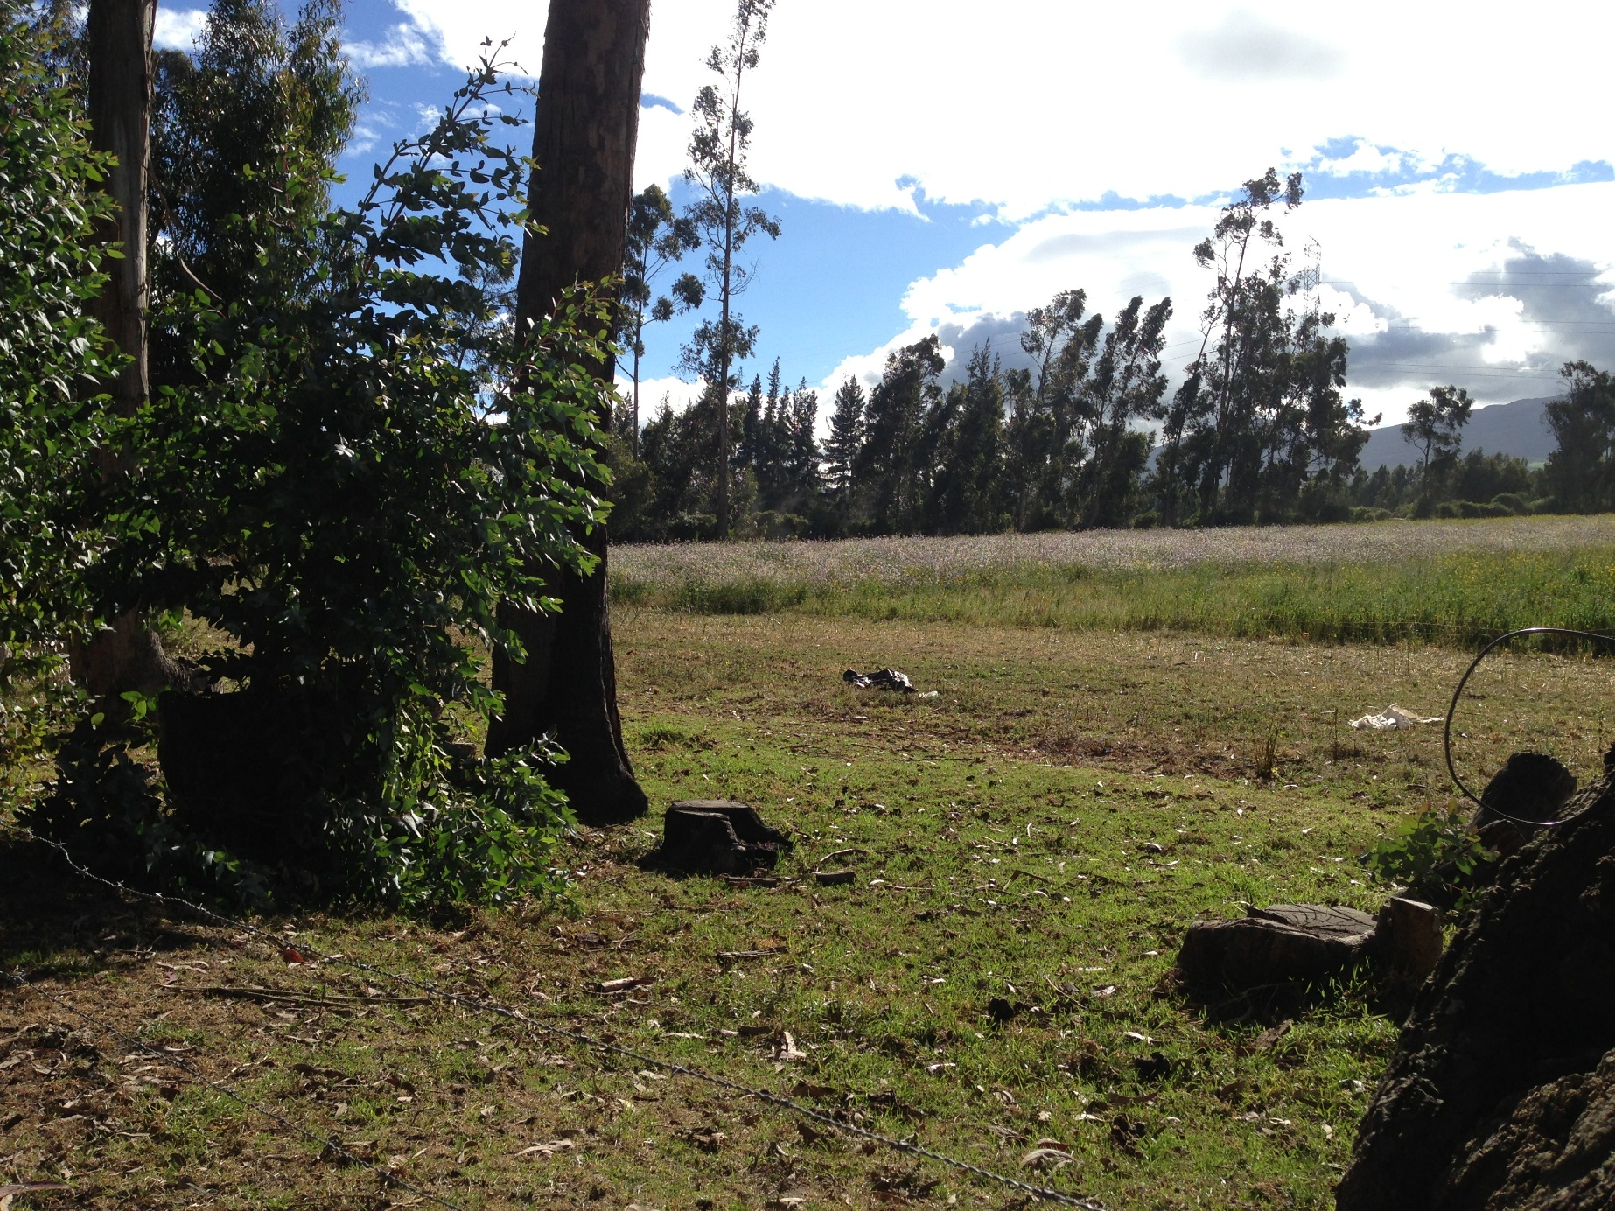
1er propietario: 1890 -familia latacungueña Enríquez-Gallo. (Alberto Enríquez Gallo, Ex Presidente).
Historia
Hacienda

Slide 6
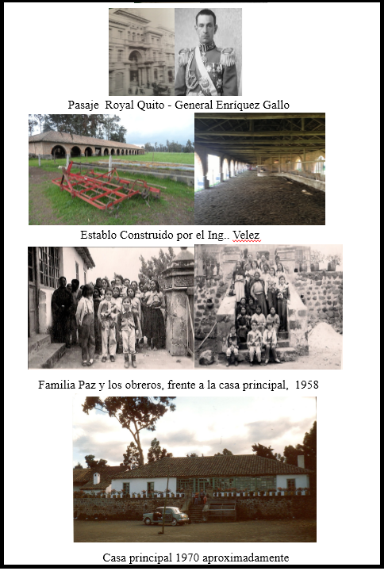
2do propietario: (1925) Sr. Cornelio Donoso quien construyó la casa principal de la hacienda
Historia
Hacienda

Slide 7
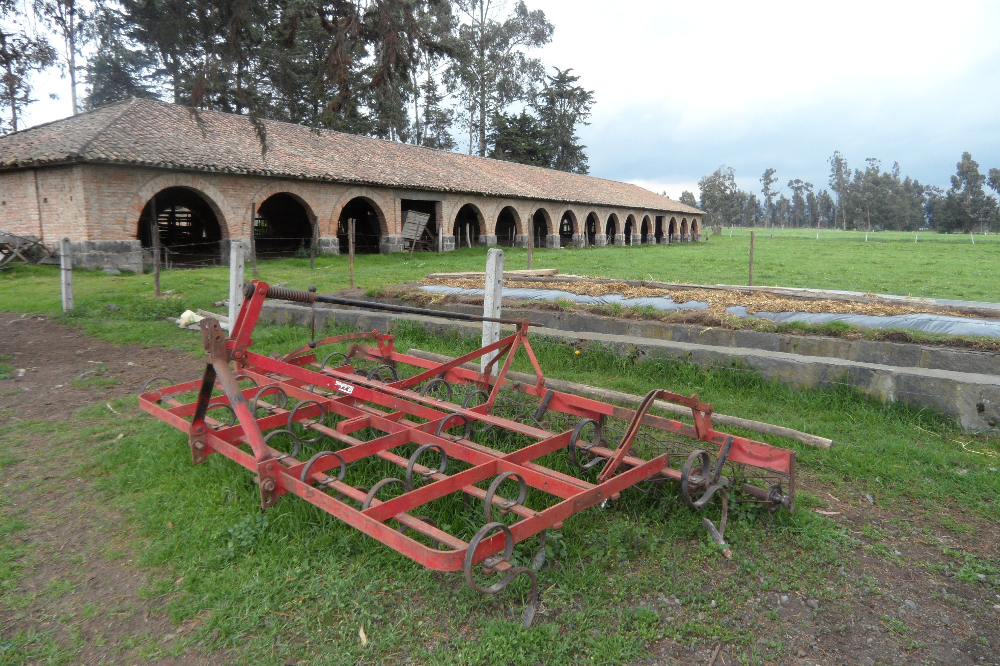
3er propietario: (1940) Ing Nicolás Vélez quien construyó el gran establo con el objetivo de tener 1000 cabezas de ganado.
Historia
Hacienda

Slide 8
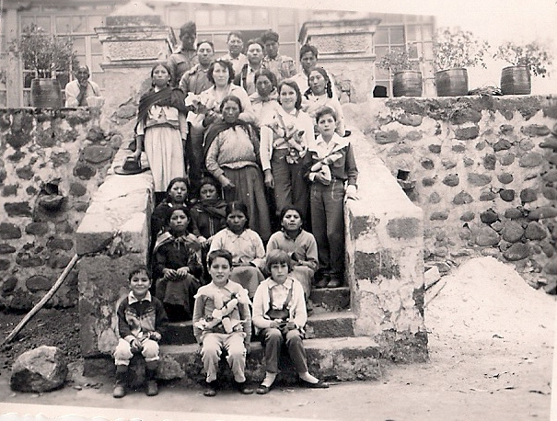
4to propietario: (1958) el Dr. Alejandro Paz, compro la hacienda.
Historia
Hacienda

Slide 9
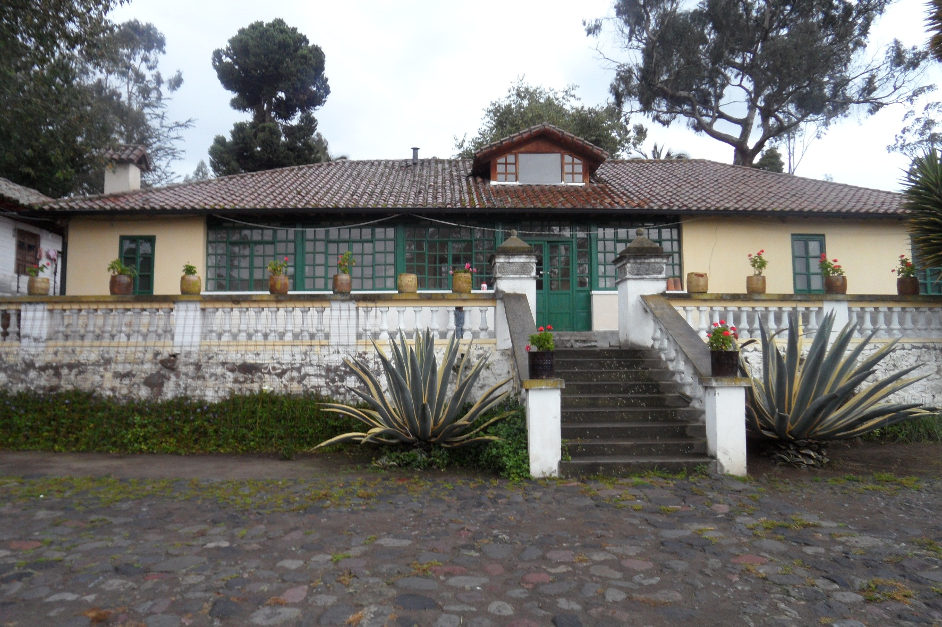
5to propietario: 1996 Carlos Manuel Paz quien realizó refacciones y remodelaciones a la casa principal y es el actual propietario

Slide 10
Descripción Hacienda Río Blanco

Slide 11
Propuesta de Proyecto
Las actividades que se plantea implementarán se las ha escogido ya que la hacienda ofrece la infraestructura para poder implementarlas; además, se evidencia que en la zona existe demanda por establecimientos de alimentos típicos, actividades con la naturaleza y alojamiento en lugares antiguos.

Slide 12

ALOJAMIENTO tipo farm stay con servicio de Bed & breakfast en la casa antigua de la hacienda
ACTIVIDADES pick-your-own, actividad que será estacional dependiendo de los productos que se siembre.
un RESTAURANTE y FARM STAND con pan casero, mermeladas y quesos artesanales.
GRANJA EDUCATIVA
DISEÑO DEL SERVICIO

Slide 13

El Farmstay consiste en un tipo de bed & breakfast en la casa de una hacienda, en donde los huéspedes se alojan en un dormitorio dentro de la casa de la hacienda, los servicios que se incluyen son básicos, como si fuera parte de la vivienda de un familiar. El servicio de bed & breakfast de este proyecto se dividirá en frontdesk y houskeeping.
Bed & Breakfast

Slide 14
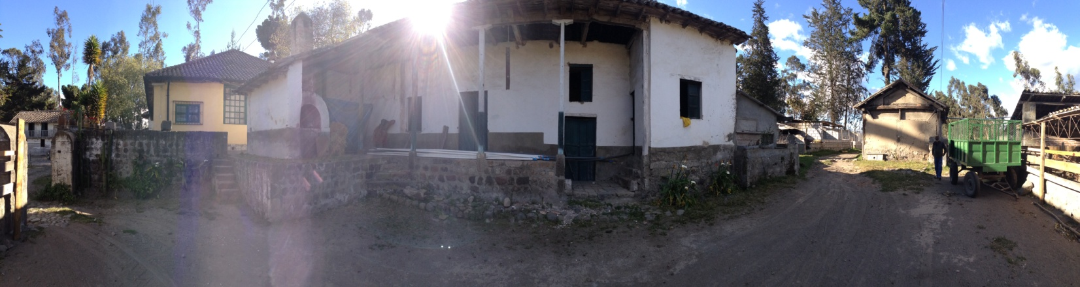
Picar: choclo con queso, habas y mellocos, ensaladas con verduras de la hacienda, allullas con queso de hoja empanadas de morocho
Plato fuerte: locro de papas, seco de gallina, seco de chivo, churrasco, caldo de gallina, chugchucaras,
Bebidas: Chicha de jora y chaguarmishqui y jugos de frutas como mora, naranjilla, frutilla, etc.
Postres: fruta fresca, higos con queso y helados de Salcedo.
Menú a la carta
Abierto para todo público, fines de semana y feriados, con capacidad para 30 personas.
RESTAURANTE

Slide 15
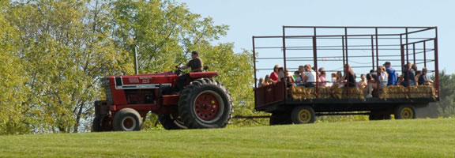
Los turistas visitan los grandes sembríos de frutas y verduras trasladados por medio de remolques tirados por tractores, para recrearse con la naturaleza mientras recolectan los frutos para luego comprarlos y disfrutarlos en sus hogares.
Recolecta de maíz, variedades de papa, capulí, taxo, verduras
    U-Pick

Slide 16


Slide 17
Granja Educativa
Mi granja: Guía- contacto con los animales, podrán alimentarlos y conocer sobre ellos. Estará incluido en el valor del hospedaje o del servicio del restaurante.
El Ordeño: Con dos horarios fijos en la madrugada y en la tarde se realizará el ordeño, en el cual se explicará todo el proceso y reseñas históricas. Se finalizará con una taza de chocolate con pan y nata.
Cabalgatas: Con reservación previa se realizara cabalgatas guiadas por los senderos de la hacienda y alrededores.
Recolección de alimentos: En horarios y fechas determinadas se realizará la recolección de miel de abeja y de huevos de gallina.
“Las granjas educativas son haciendas que reciben a sus visitantes con fines educativos, en los que aprenden uno o más aspectos específicos de sus operaciones productivas, sobre la población rural y ambiente natural alrededor de la granja y sobre cuestiones relativas a la alimentación, la cultura y la tradición rural. Esta es una de las posibles opciones que tienen los agricultores cuando se mueve lejos de la idea única de la producción agrícola, desde l punto de vista económico.” (Maurizio Canavaria, 2011).

Slide 18


Competencia

Slide 19
ANÁLISIS
FODA
Pionero en el agroturismo en Cotopaxi.
Carretera interprovincial a 2 KM
Cotopaxi, tiene un alto índice de visitantes que buscan disfrutar de la naturaleza.
Personas encuestadas demostraron mucho interés por el proyecto.
Oportunidades
40 hectáreas de terreno para utilizarlo
Fortalezas
La hacienda fue propiedad del Gral. Enríquez Gallo, Ex presidente del Ecuador.
Debilidades
Poco personal capacitado en turismo que reside en los alrededores.
Extensa promoción para motivar la visita.
Las actividades turísticas, con alta rotación de personal.
Amenazas
Factores climáticos
Las festividades de la zona
Los cambios económicos para realizar actividades turísticas.
Mas info.
Pg. 64,65,66

Slide 20

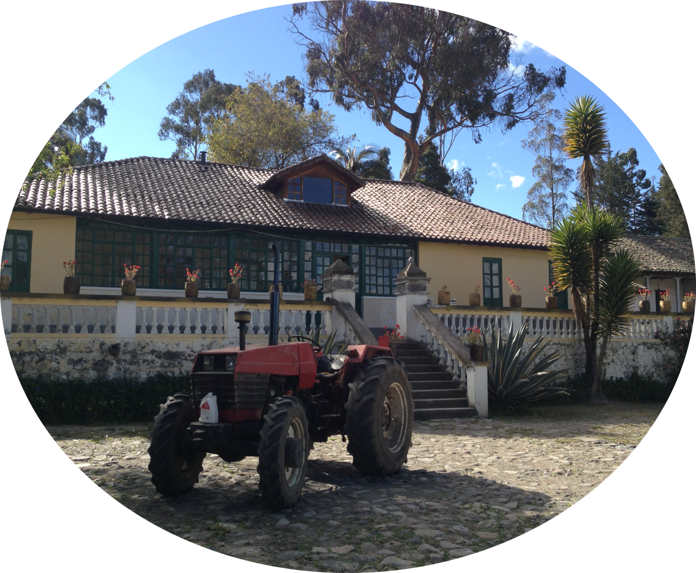


Agro Turismo
Hacienda
Rio Blanco
Lasso-Cotopaxi
Escápate de lo cotidiano
PROMOCIÓN

Slide 21
Para colocar los precios de los servicios ofertados se ha tomado en cuenta el precio del mercado, el precio que el cliente potencial está dispuesto a pagar y los costos de la actividad.
En el restaurante, los precios de los platos oscilan entre los 8$USD a 15$USD, tomando en cuenta el costo en materia prima es de los productos que la granja disponga
Las actividades de la granja educativa tendrán un valor de 5$USD por persona para realizar todas las actividades.
Y la noche en el bed & breakfast tendrá un precio de 80$USD por persona.
PRECIO

Slide 22
Inversión Inicial
GRANJA EDUCATIVA
Construcción Granja | $ 3.000,00
Remodelación establo (caballos y vacas) | $ 2.000,00
Gallinero/Estanque | $ 1.600,00
Adquisición de animales | $ 8.099,00
TOTAL | $ 14.699,00
ÁREA COMUNAL
Construcción batería de baños | $ 4.000,00
Señalización | $ 1.500,00
Área de Picnic | $ 1.200,00
Diseño de jardines | $ 2.000,00
TOTAL | $ 8.700,00
RESTAURANTE
Remodelación casa | $ 7.000,00
Equipos de cocina | $ 9.000,00
Electrodomésticos y vajilla | $ 4.000,00
Equipamiento salón | $ 3.919,24
TOTAL | $ 23.919,24
BED & BREAKFAST
Remodelación casa | $ 5.000,00
Equipamiento de habitaciones | $ 24.225,96
TOTAL | $ 14.612,98
Total Inversión Inicial | $ 61.931,22
Inversión en Construcción | $ 22.600,00
TIR | 24% | TIO | 15%
VAN | US$ 91.631,18
Para la inversión inicial
se deberá construir la granja educativa, adquirir los animales de granja, adecuar las áreas de uso comunal, compras de equipos, remodelación y equipamiento del bed & breakfast y restaurante. A continuación se presenta los valores aproximados para cada área de inversión.
Con el estado de flujo de efectivo,
En el primer año se obtendrá -US$ 30.780, por la inversión inicial que se debe realizar, para el año 10, se tendrá una utilidad neta de US$ 70.484, Para el año 3 se empezará a tener un flujo de efectivo positivo.
    COSTOS DE INVERSIÓN INICIAL

Slide 23


Slide 24
En la Hacienda Rio Blanco en Lasso-Ecuador
Tendrá una tasa interna de retorno de la inversión de un 24% que es mayor a la tasa interna que se da al invertir en un banco.
Esta propuesta aprovechará las potencialidades al implementar las instalaciones del proyecto en las edificaciones que en la actualidad están sin uso y con la actividad u-pick, que utiliza la tierra para sembríos.
Es una forma innovadora de ofertar el turismo en Ecuador,
Nuevas empresas familiares en zonas rurales;
Mantener vivo el patrimonio de las haciendas:
Al compartir y enseñar las tradiciones y costumbres como el ordeño manual en la madrugada, las fiestas al terminar un sembrío, la recolección de los productos, la fabricación artesanal de lácteos como la mantequilla y el queso fresco
CONCLUSIONES

